Slide 1

Ciencia Viva
http://cienciaviva.educa.aragon.es
Departamento de Educación, Universidad, Cultura y Deporte
José Luis Cebollada, IES La Azucarera, Zaragoza

Slide 2
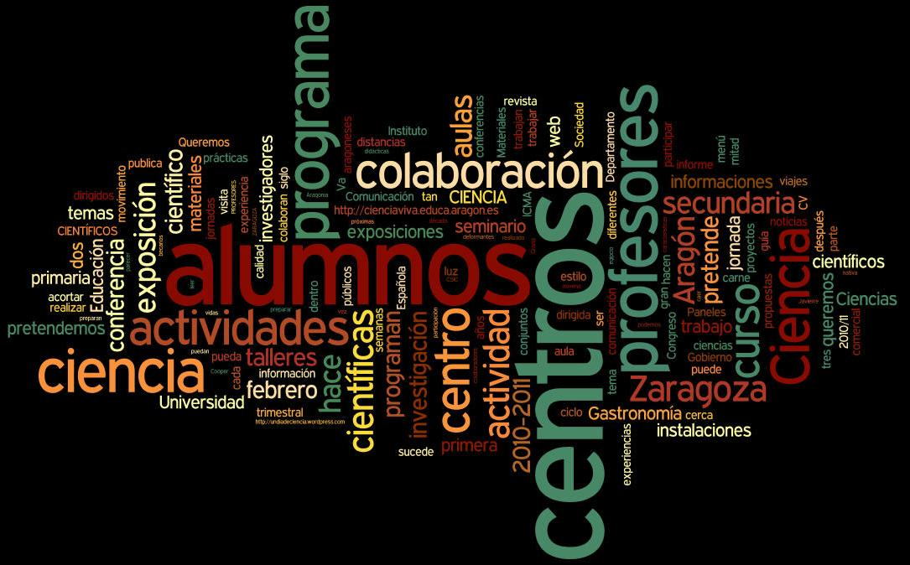

Ciencia Viva
http://cienciaviva.educa.aragon.es
José Luis Cebollada, IES La Azucarera, Zaragoza

Slide 3

60 centros de secundaria + programa CSIC en la Escuela para centros de primaria
3 coordinadores regionales
1 coordinador por centro

Slide 4
conferencias

Slide 5
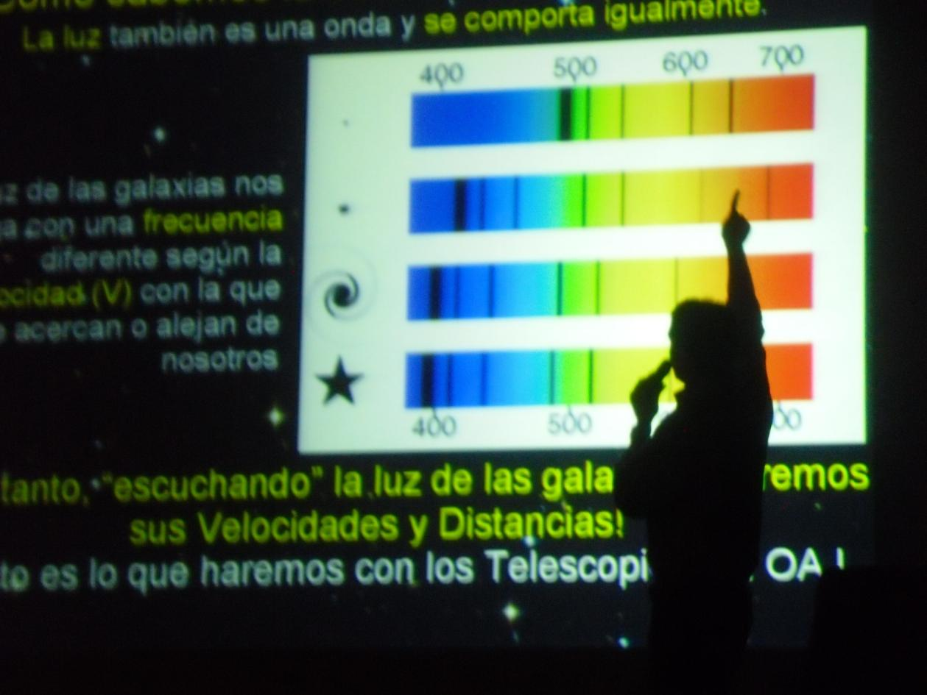
Teruel

Slide 6
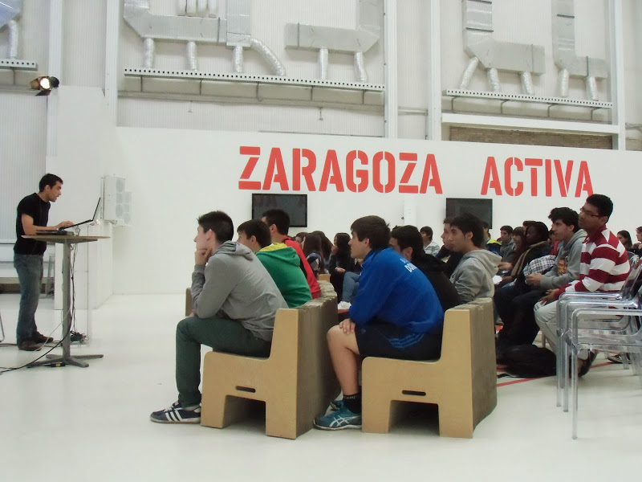
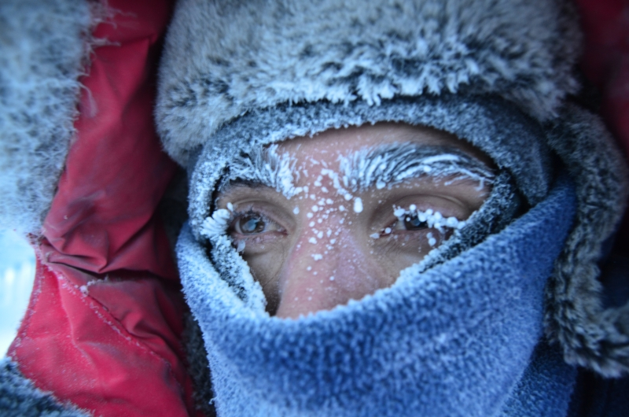
La
Antártida

Slide 7
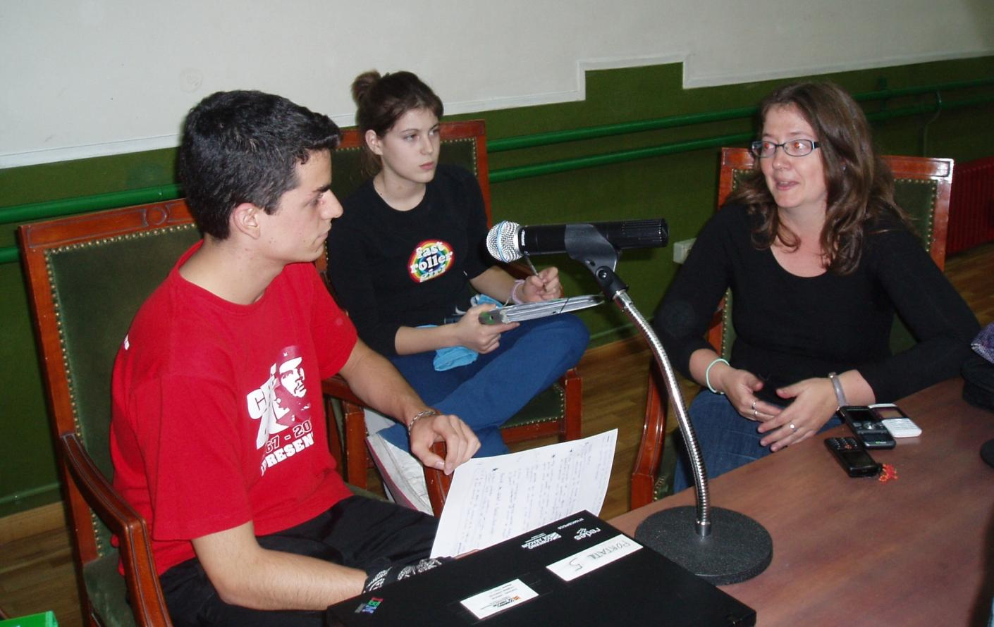
No sólo conferencias

Slide 8
exposiciones

Slide 9
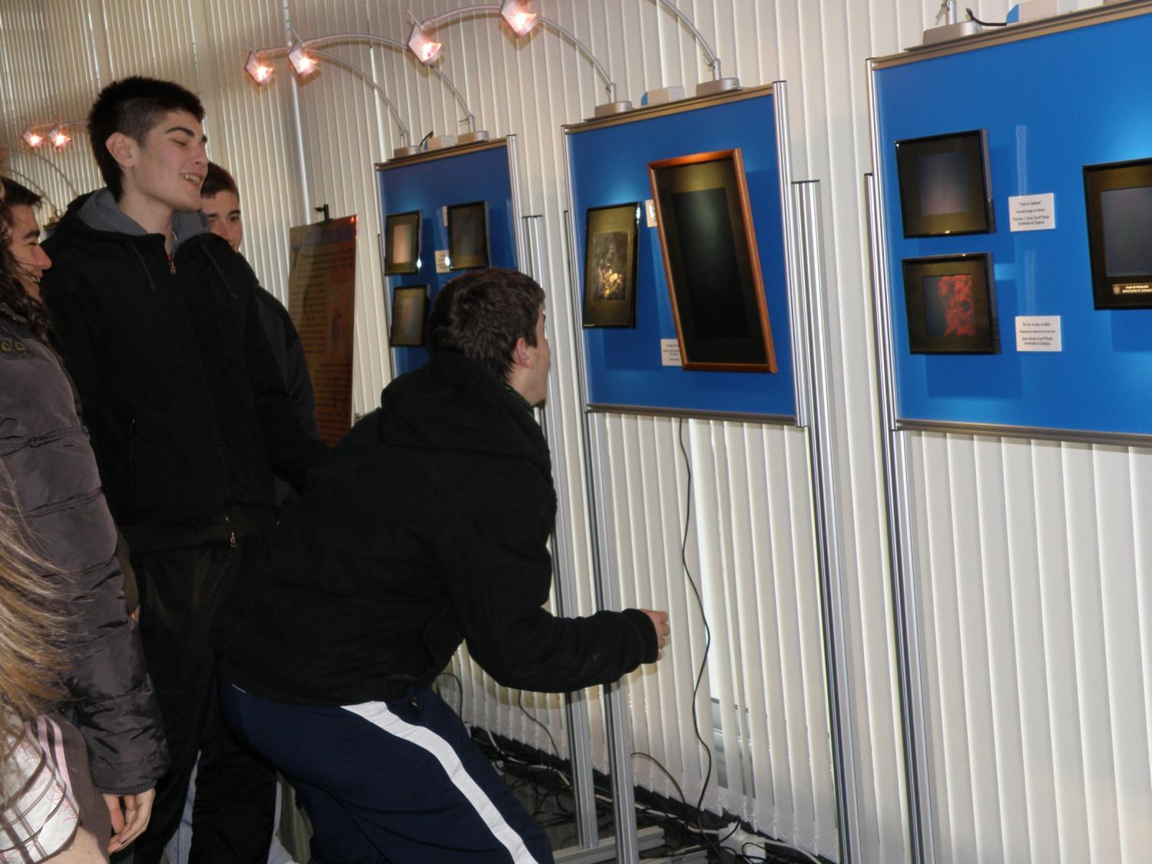
Exposiciones (prestadas)

Slide 10

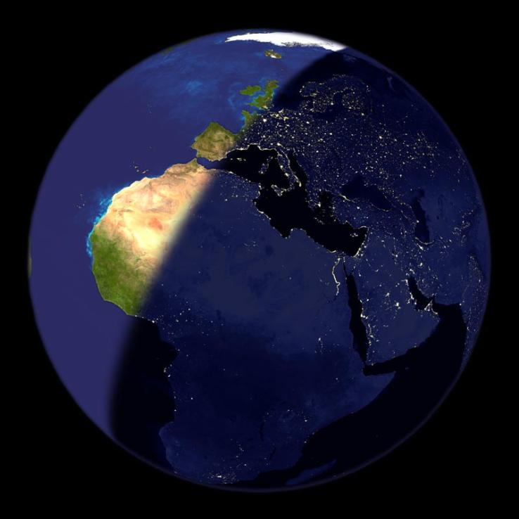
Copiadas (con permiso)

Slide 11
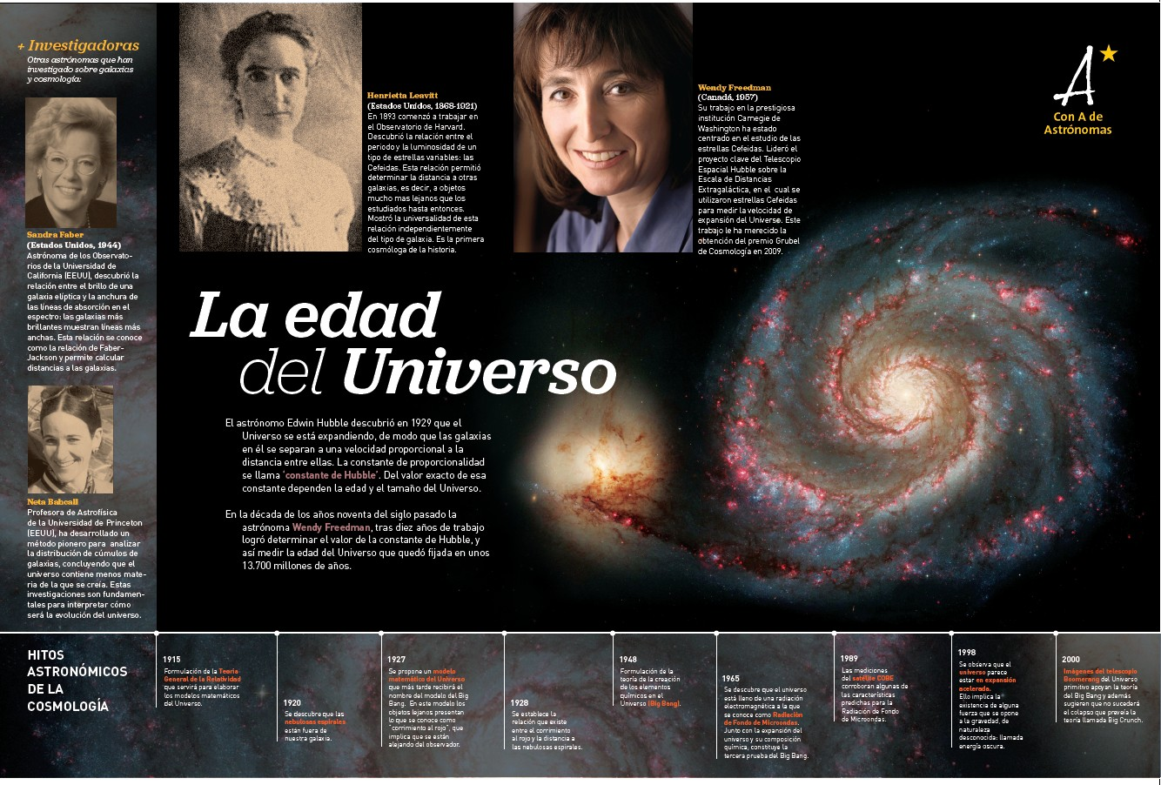

Slide 12
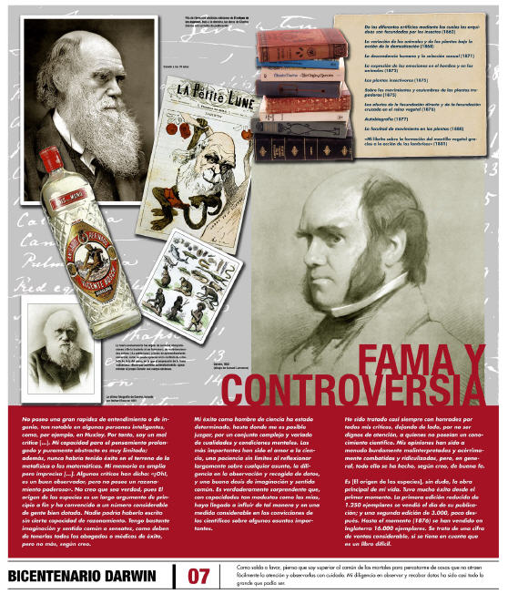
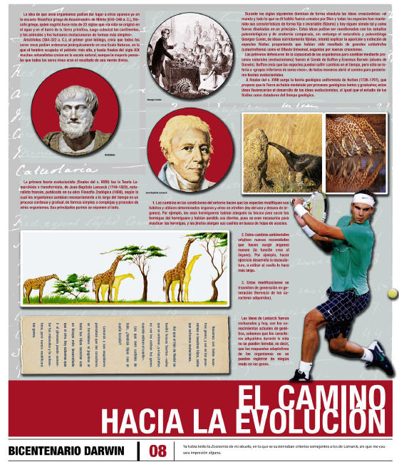
Hechas por profesores

Slide 13
Exposi(ac)ciones

Slide 14
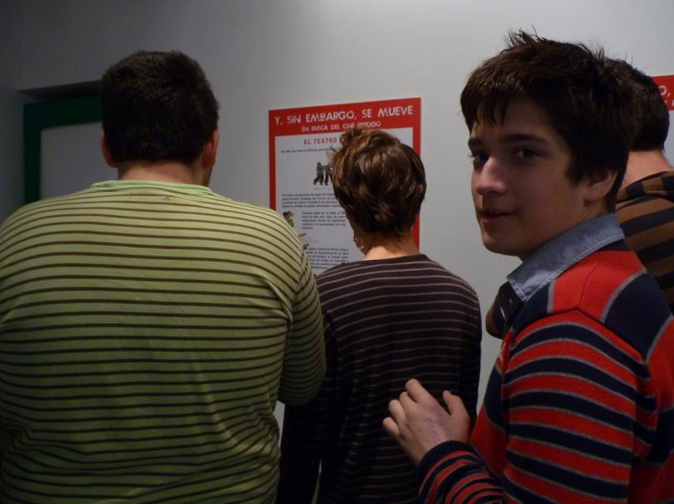
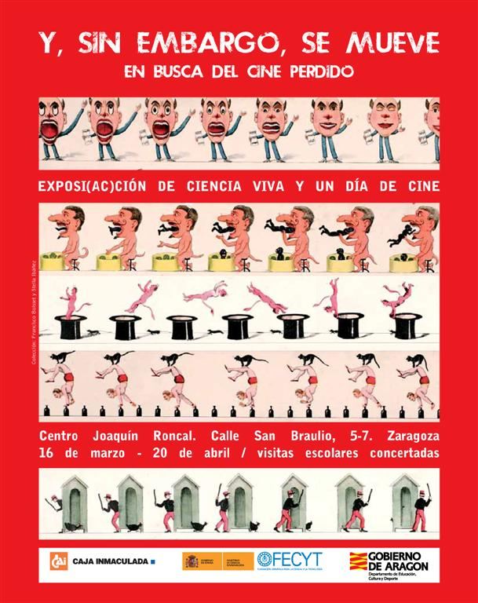
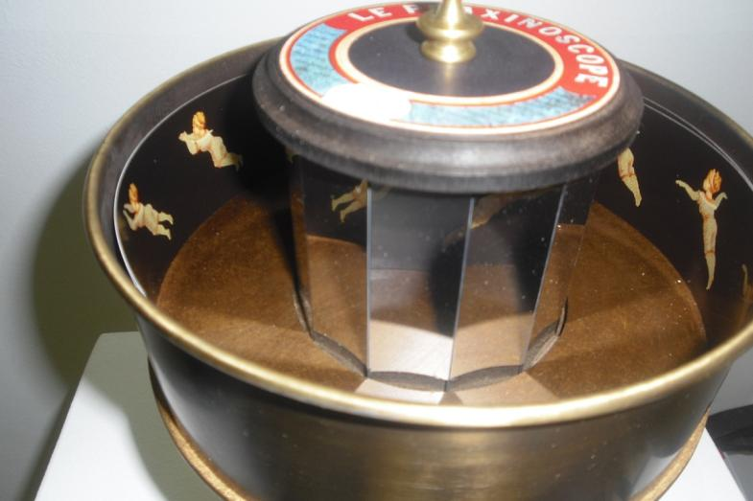

Slide 15
viajes

Slide 16
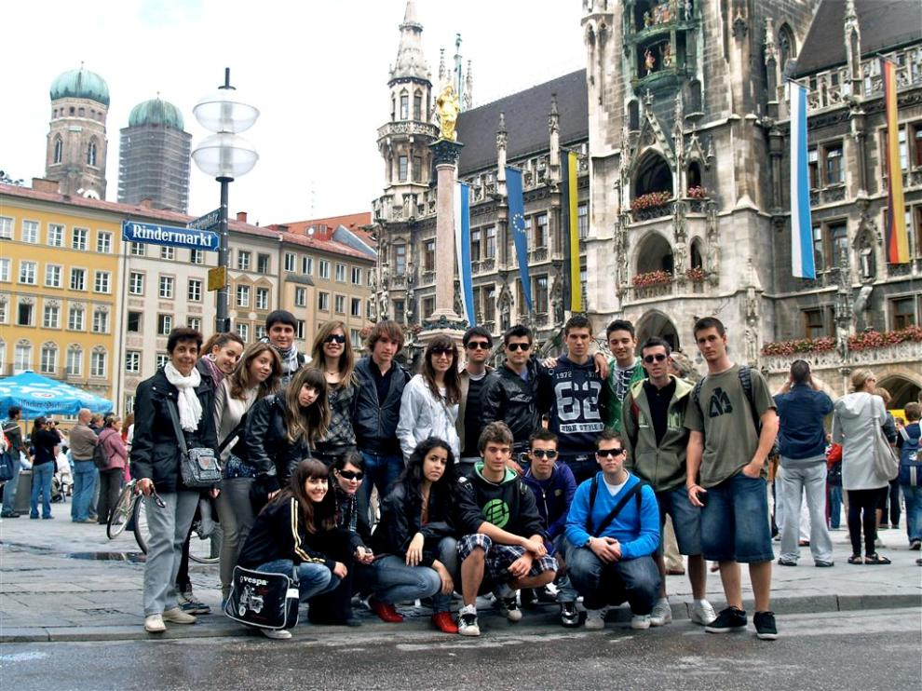
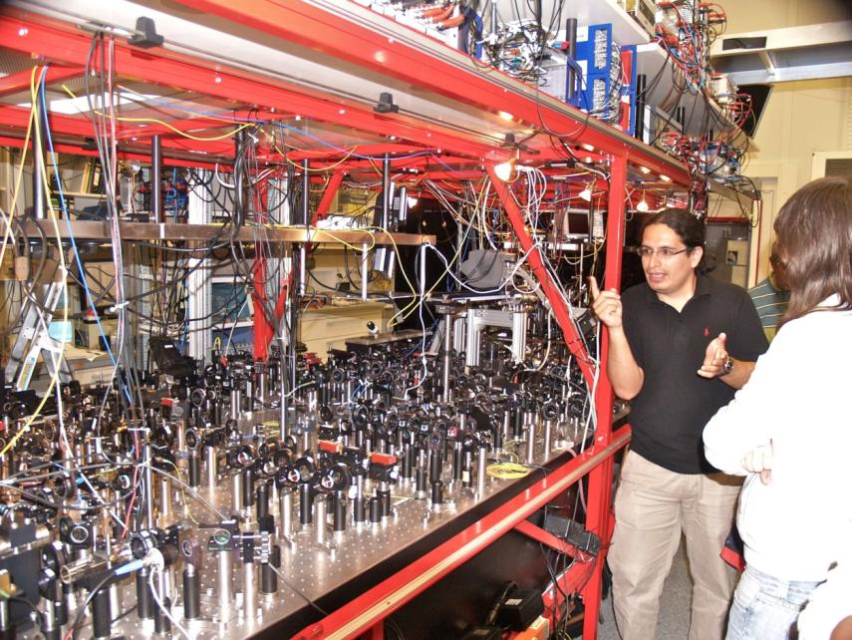
Múnich

Slide 17
Jornadas de ciencia y gastronomia

Slide 18
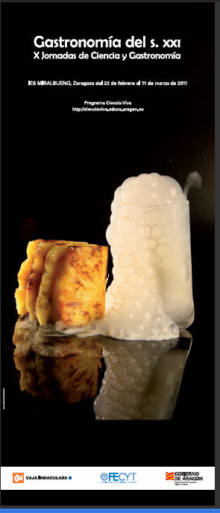
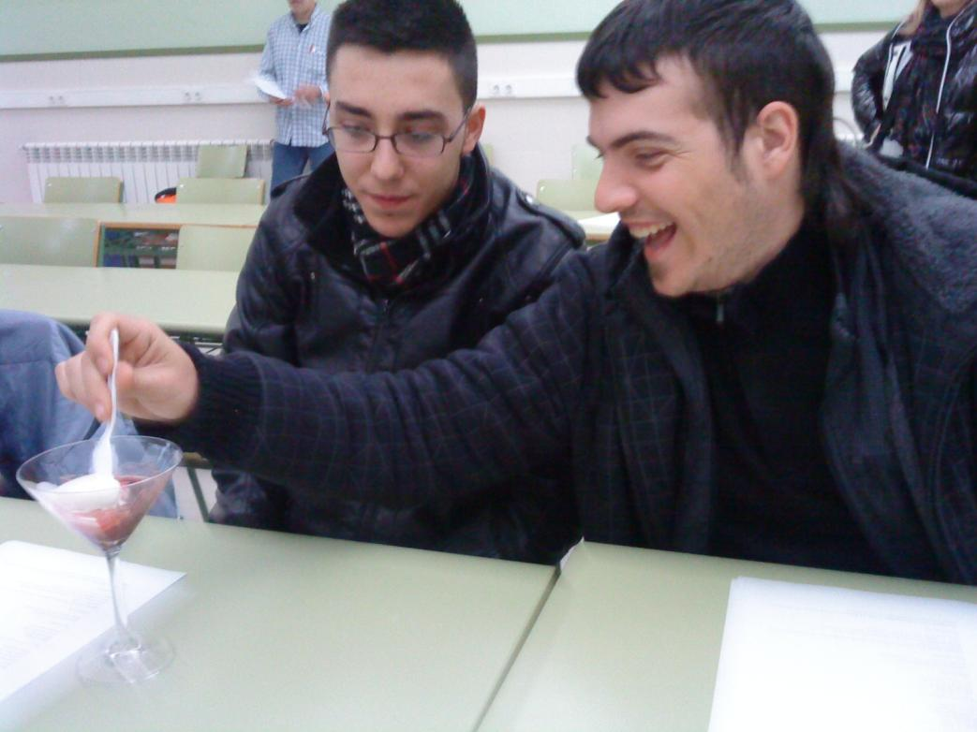
2011

Slide 19
talleres

Slide 20
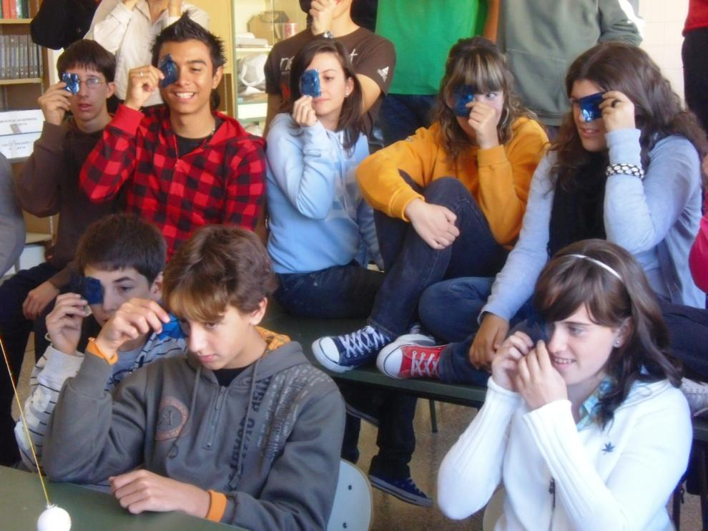
Impartidos por profesores

Slide 21
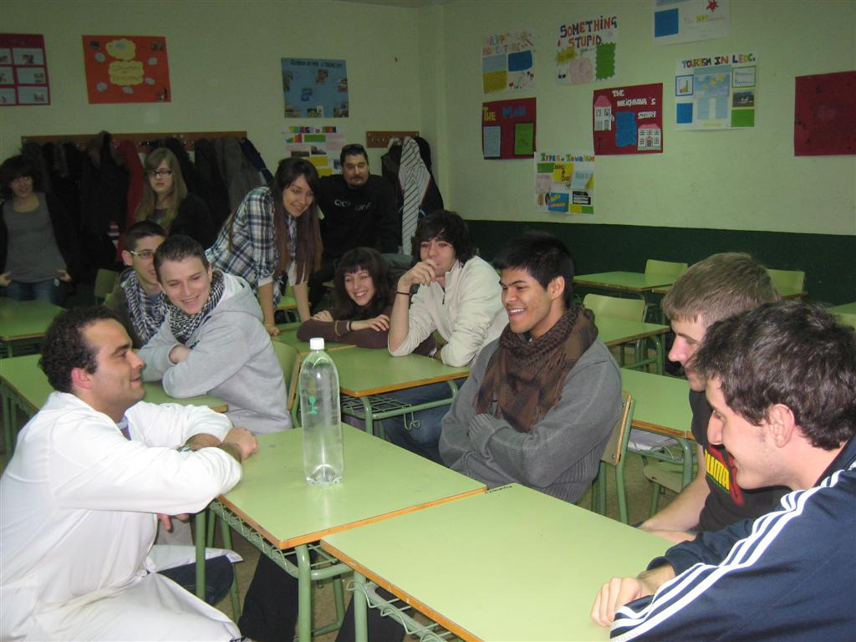
Circo de la Ciencia

Slide 22
Cine y ciencia S.XX + S.XXI

Slide 23
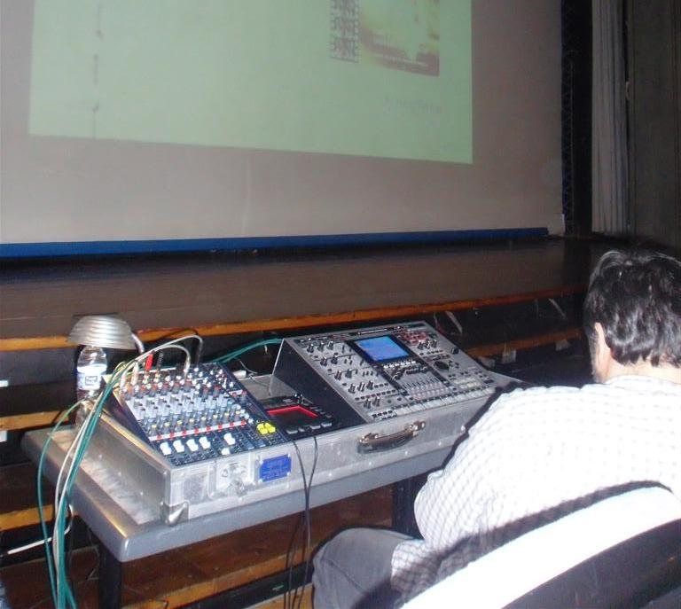

Slide 24
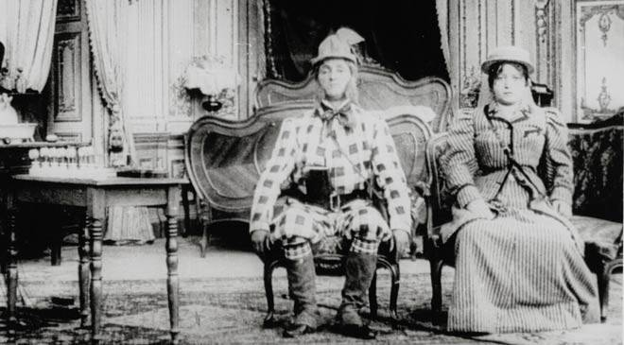

Slide 25

Teatro científico (PAI)

Slide 26
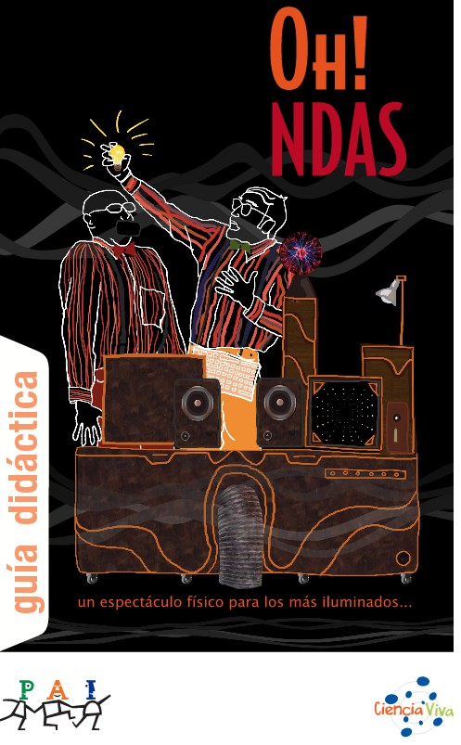
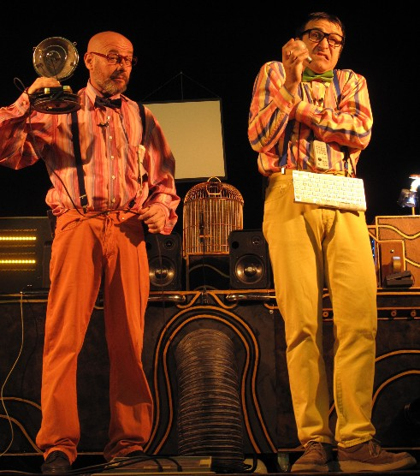
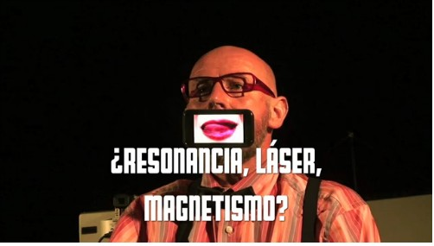
Teatro científico

Slide 27
colaboraciones

Slide 28
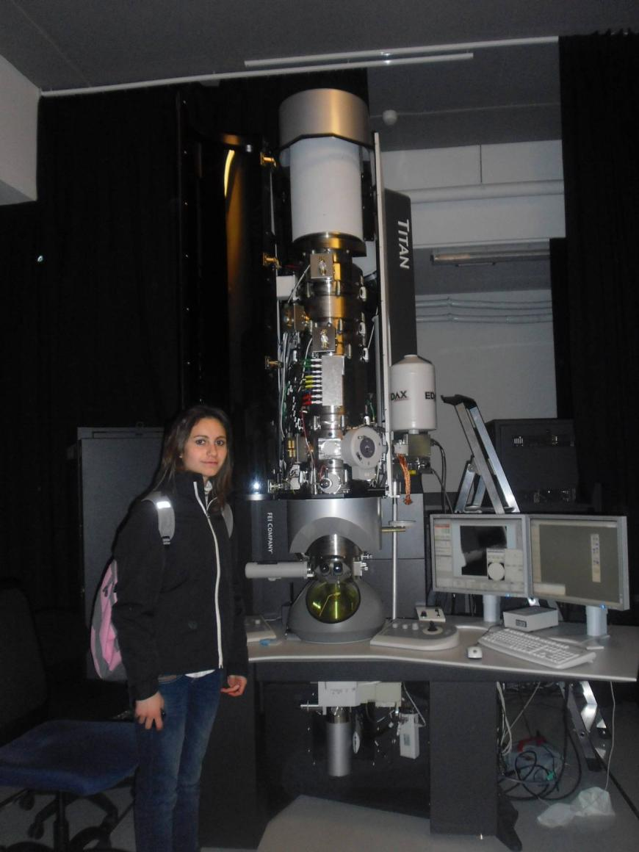
Circuitos Científicos

Slide 29
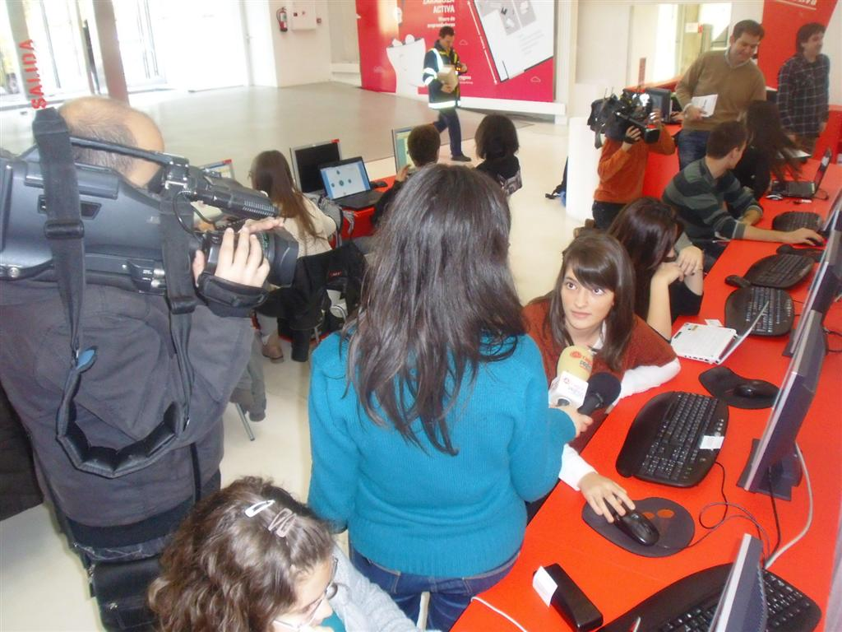
Experimento de cooperación con el BIFI

Slide 30
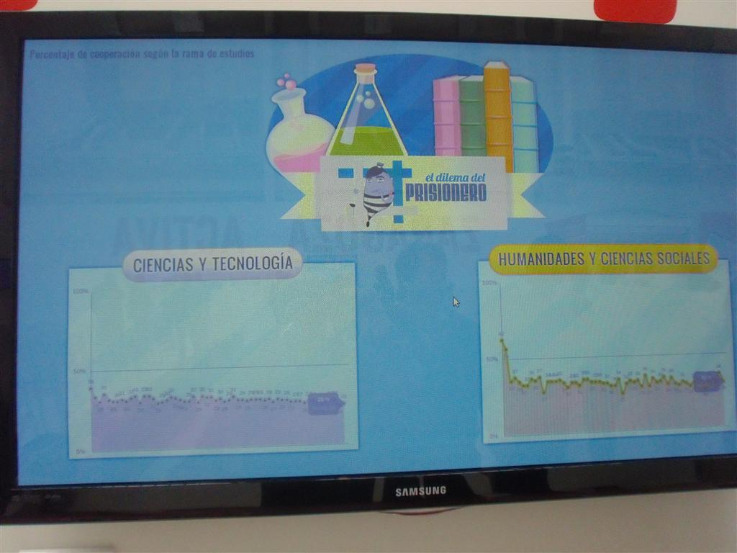

Slide 31
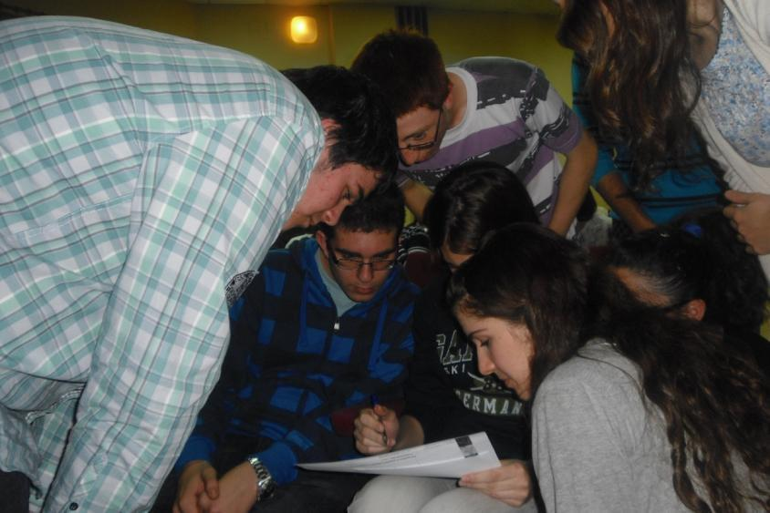
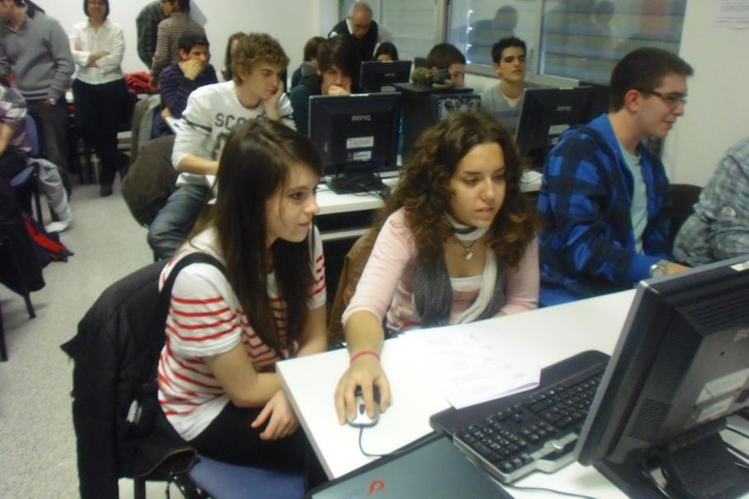
Hands on physics

Slide 32
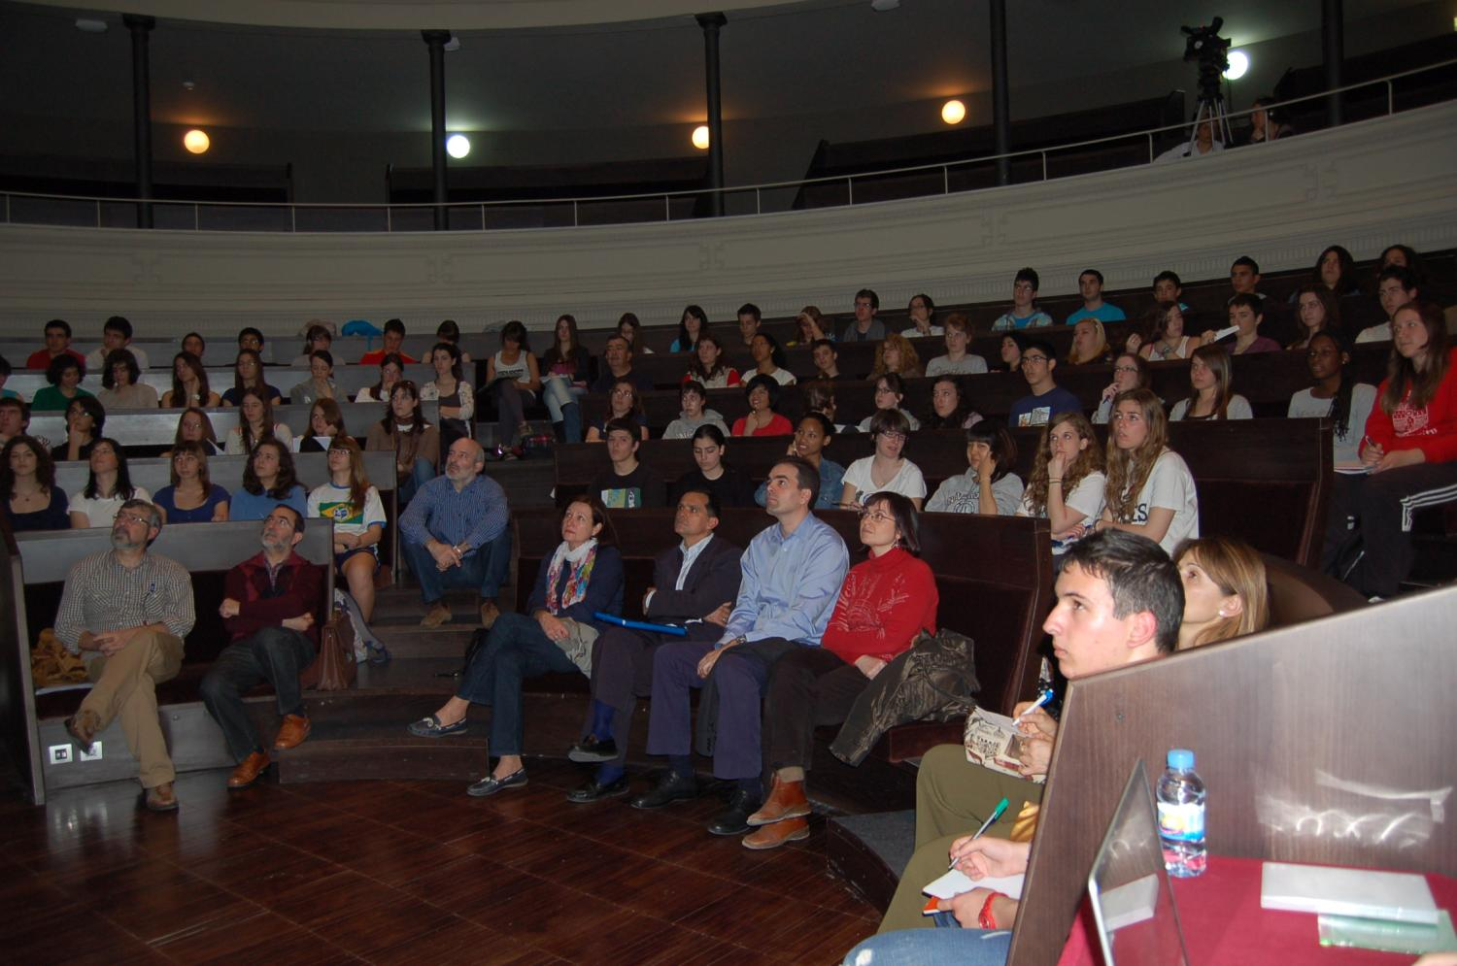
Sesiones CINEtíficas

Slide 33
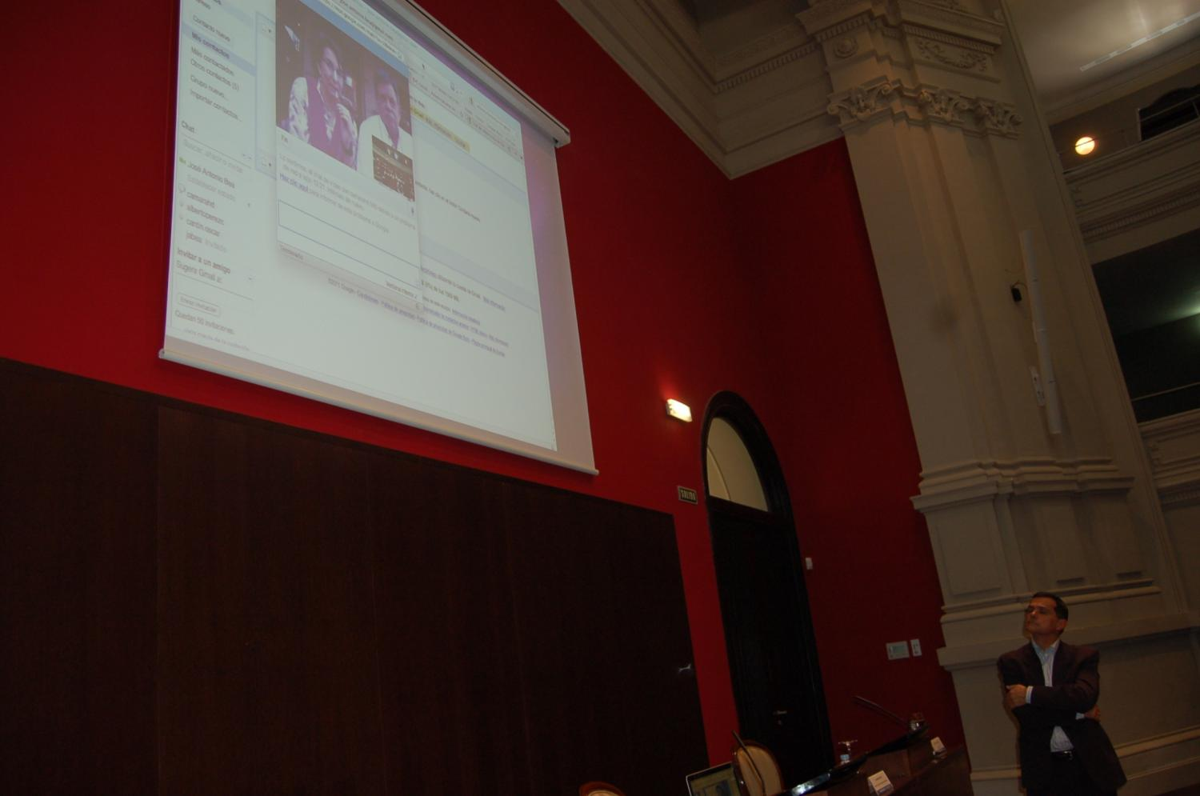

Slide 34
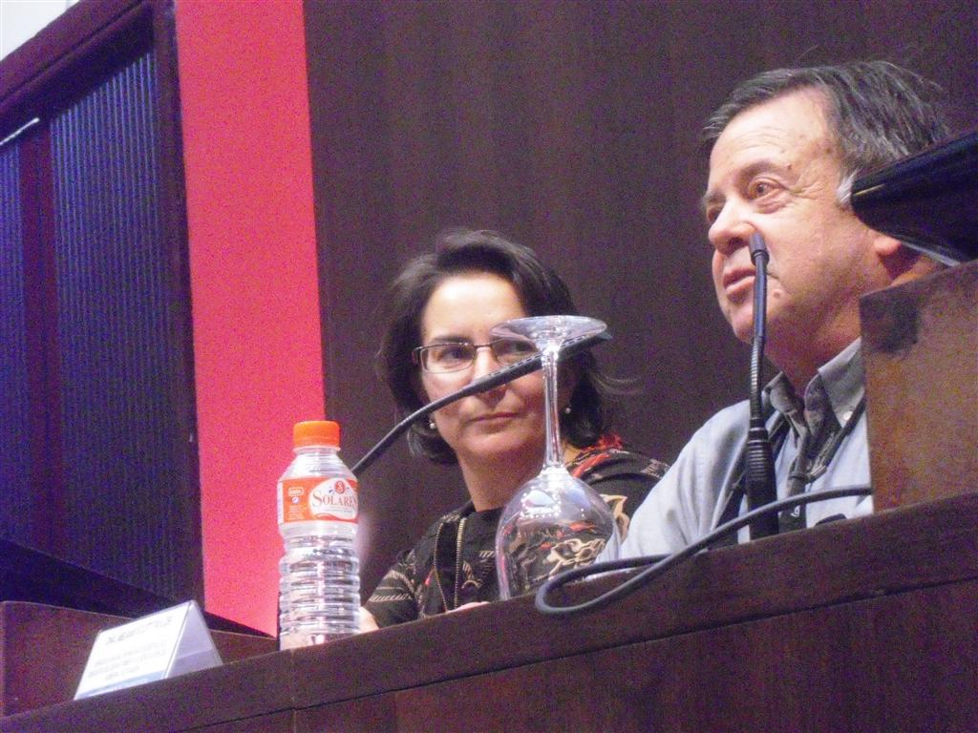

Slide 35
CSI Zaragoza
Colaboración con el ICMA

Slide 36
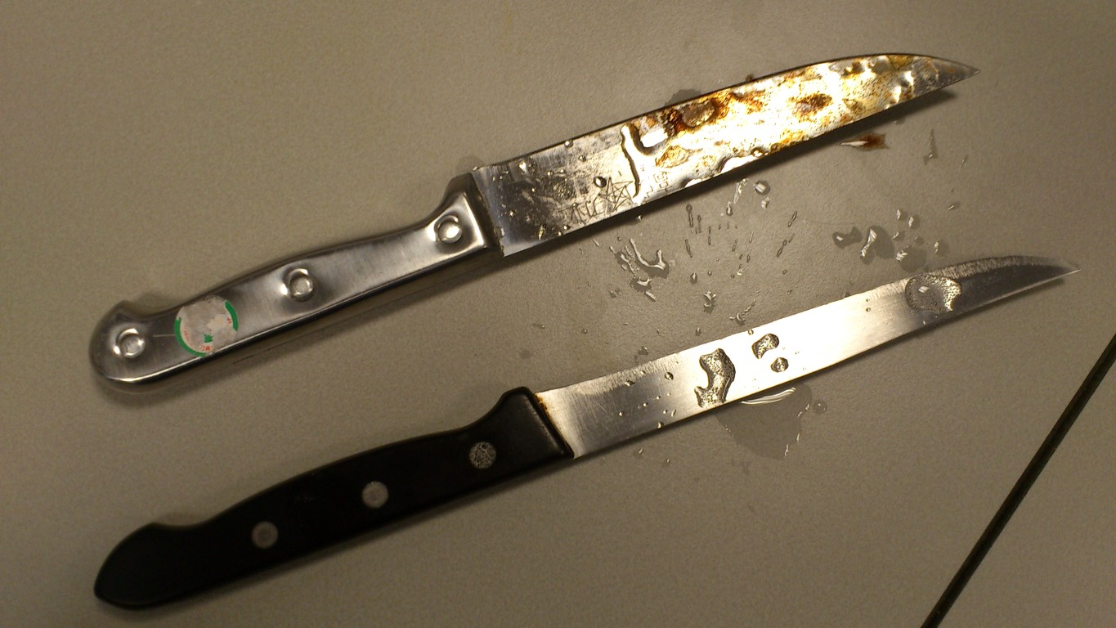
Csi Zaragoza

Slide 37
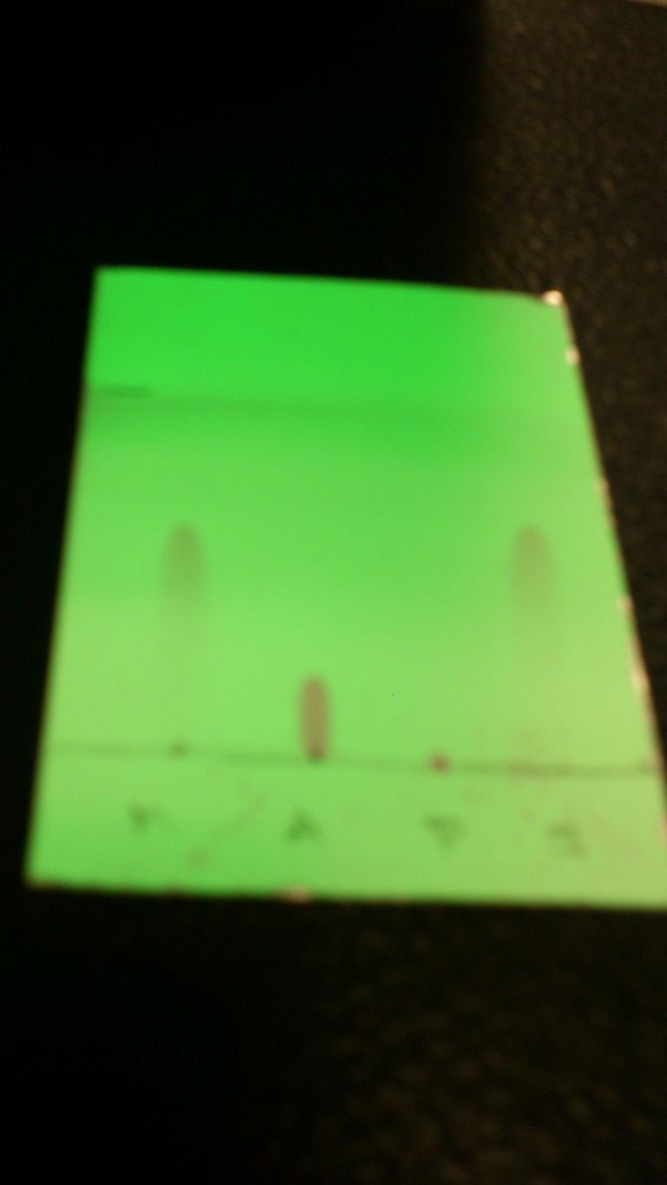

Slide 38
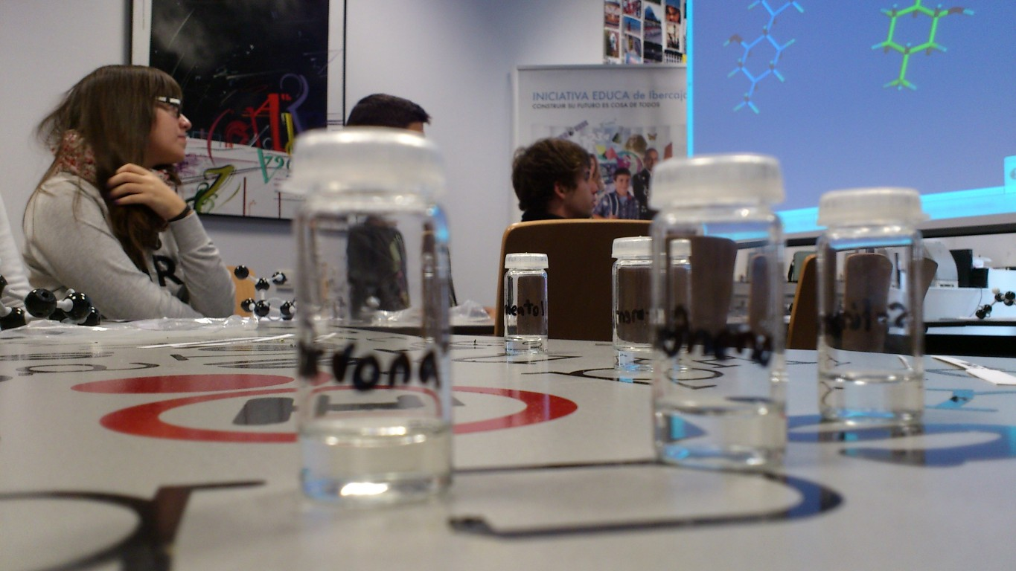

Slide 39
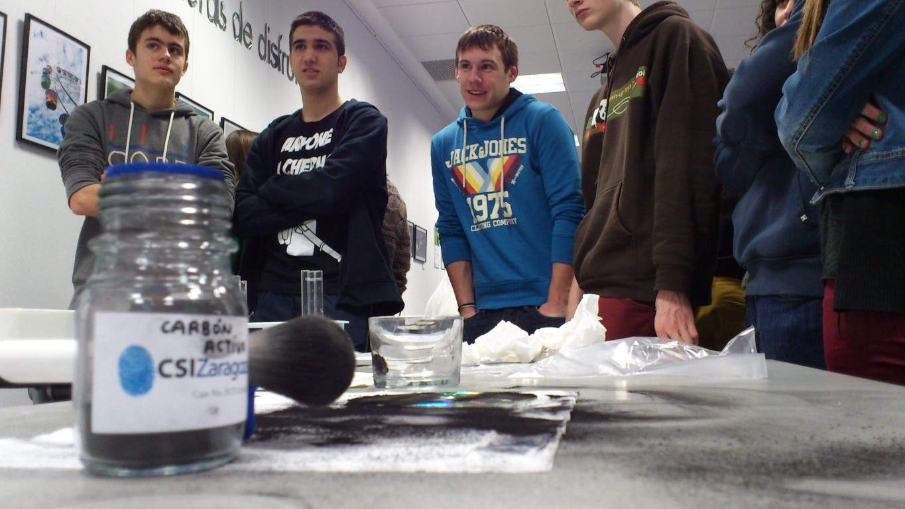

Slide 40
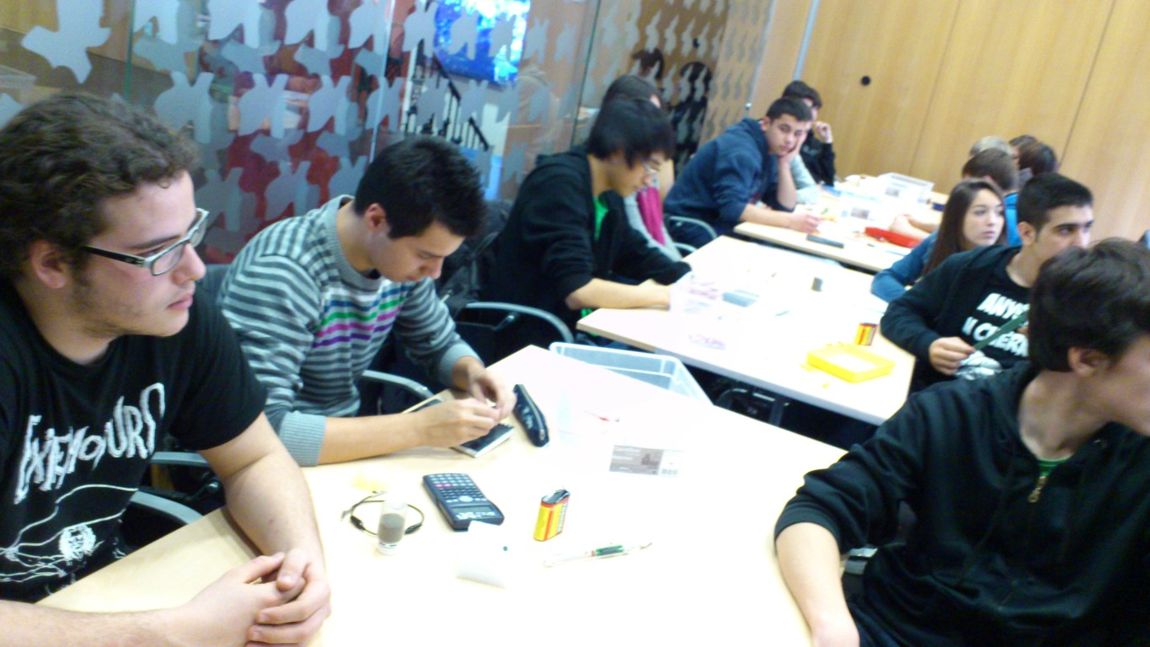

Slide 41
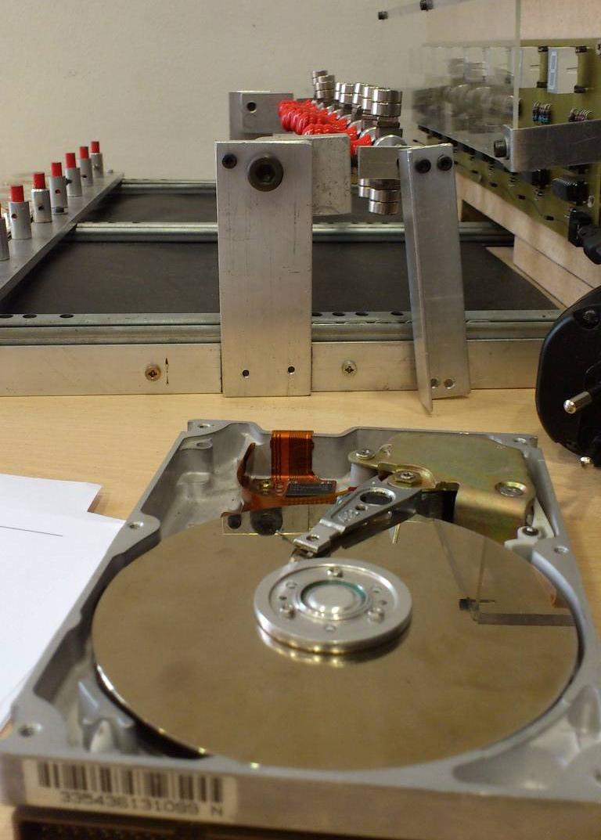

Slide 42
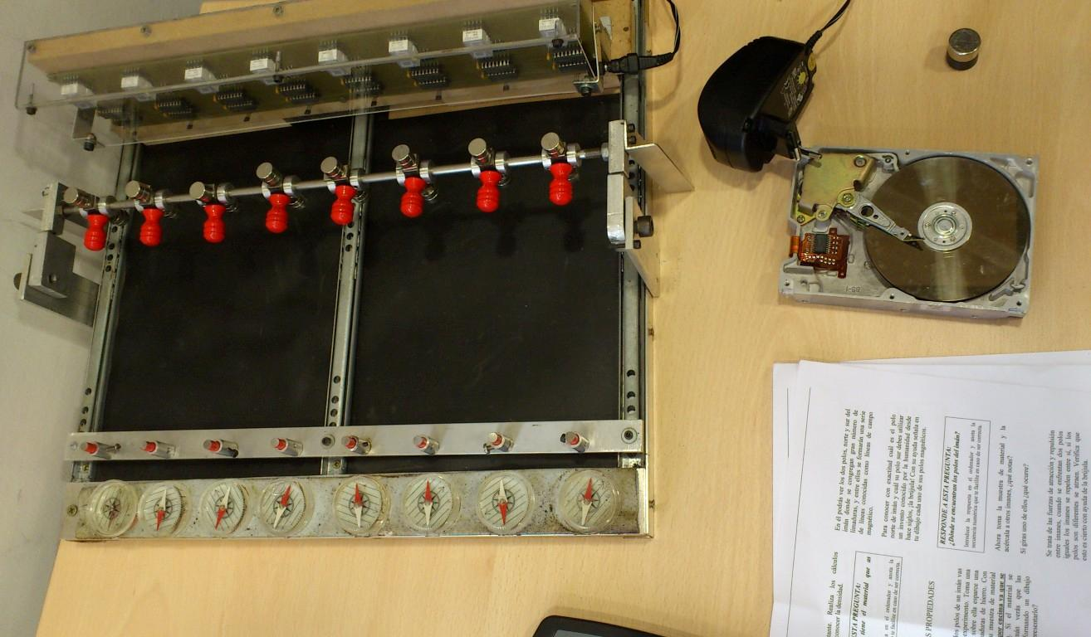

Slide 43
DIFUSIÓN

Slide 44
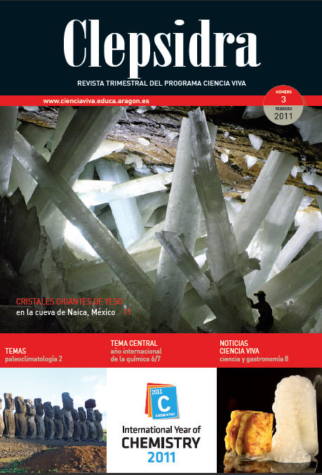
REVISTA

Slide 45
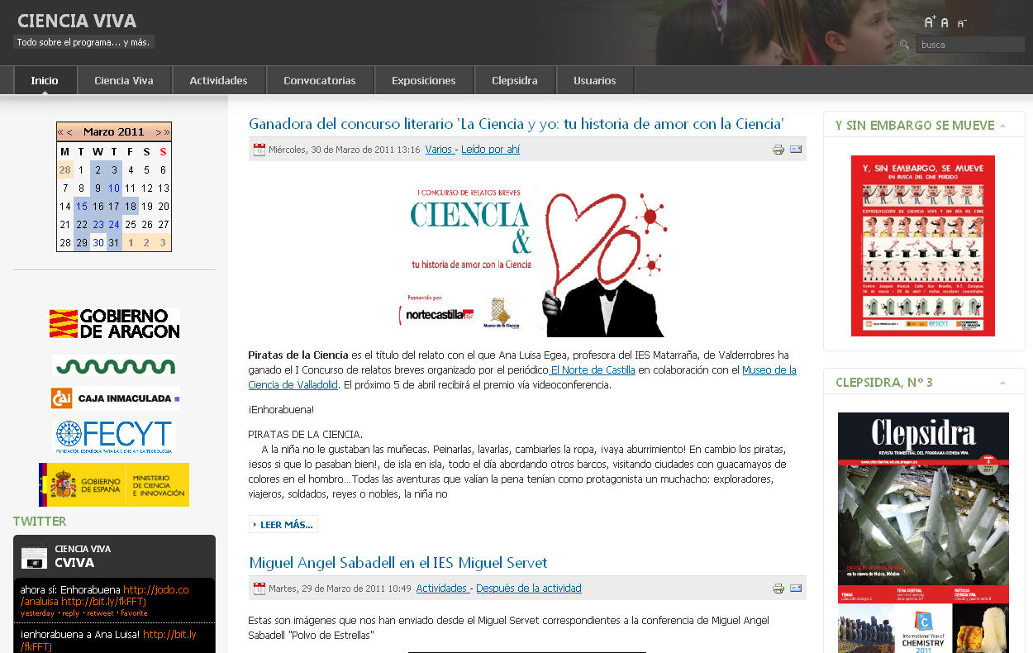
http://cienciaviva.educa.aragon.es

Slide 46



@cviva

Slide 47
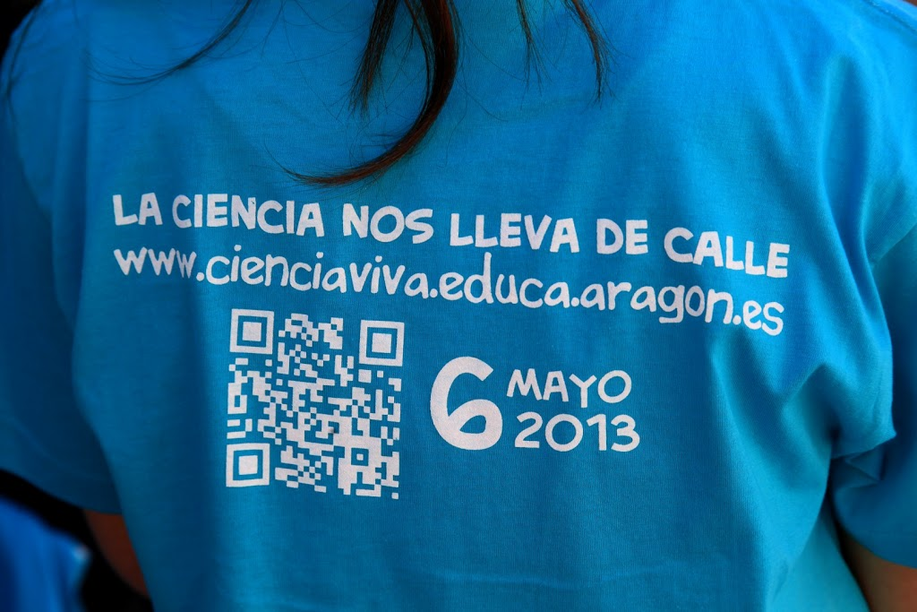

Slide 48
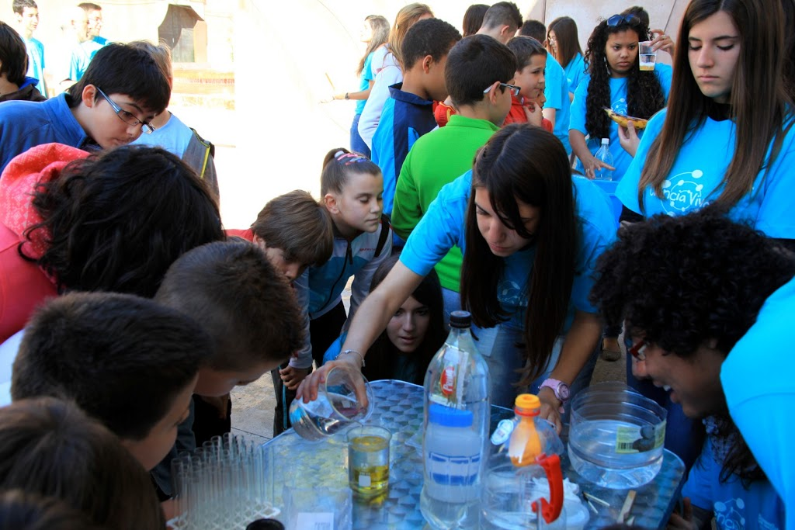

Slide 49
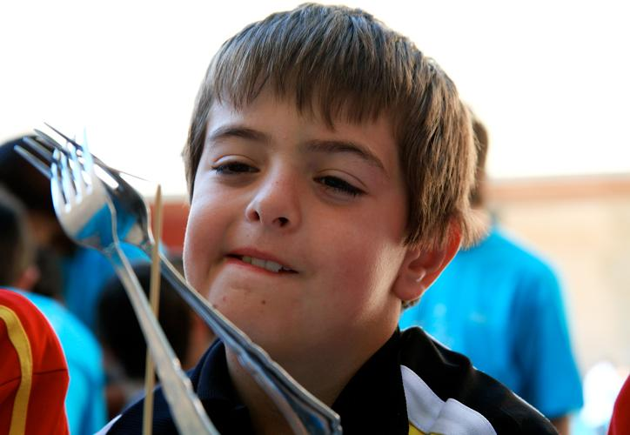

Slide 50
Ciencia Viva
http://cienciaviva.educa.aragon.es
cienciaviva(arroba)aragon.es
José Luis Cebollada, IES La Azucarera, Zaragoza

